Slide 1

UNIVERSIDAD NACIONAL AUTÓNOMA DE NICARAGUA, MANAGUA
CENTRO UNIVERSITARIO REGIONAL DE ESTELÍ (CUR-ESTELÍ) • RECINTO LEONEL RUGAMA RUGAMA
DEPARTAMENTO DE EDUCACIÓN Y HUMANIDADES | CARRERA DE PSICOLOGÍA
TRABAJO DE INVESTIGACIÓN PARA OPTAR AL GRADO DE LICENCIADOS EN PSICOLOGÍA
La Medicina Tradicional, Complementaria e Integrativa (MTCI) como Complemento en la Atención Psicológica
Estudio Mixto con Estudiantes y Docentes del CUR-Estelí y Facilitadores Locales del Municipio de Estelí (Segundo Semestre, 2026)
👤 AUTORES / SUSTENTANTES
• Dina Fabiola García Torres
• Tatiana Paola López Ramos
• Engel Enoc Zamora Velásquez
🎓 TUTORÍA ACADÉMICA
• Dra. Tania Libertad Pérez Guevara
Docente Investigadora • CUR-Estelí
Asesoría Temática y Metodológica
🏛 LÍNEA Y CONTEXTO
Línea: SAL-3 (Salud e Interculturalidad)
Sublínea: Terapias Alternativas
Recinto Leonel Rugama Rugama
Estelí, Nicaragua • Octubre, 2026

Slide 2

CAPÍTULO I • PLANTEAMIENTO DEL PROBLEMA
Encrucijada Asistencial, Vacío Formativo y Pertinencia Social
🛑 PLANTEAMIENTO DEL PROBLEMA Y BRECHA FORMATIVA
💡 JUSTIFICACIÓN Y RELEVANCIA MULTIDIMENSIONAL
• Asimetría Legal y Sanitaria: La Ley No. 774 garantiza el acceso a la MTCI como derecho intercultural; sin embargo, la Ley No. 292 prohíbe tajantemente la prescripción farmacológica a psicólogos.
• El 'Ocultamiento Terapéutico': Los consultantes usan preparados herbolarios y masajes, pero lo silencian en sesión por temor a la censura moral o descalificación del terapeuta.
• Vacío en la Malla Curricular: Los futuros graduados del CUR-Estelí egresan sin herramientas pedagógicas ni deontológicas para dialogar, psicoeducar o derivar con seguridad.
• Pregunta Central de Investigación: ¿Cómo fundamenta el diagnóstico de MTCI en Estelí el diseño de un manual ético y pedagógico para Psicología en el CUR-Estelí?
▶ Pertinencia Ética y Deontológica: El principio de beneficencia y alternabilidad exige conocer las prácticas del consultante para evitar prejuicios dogmáticos y resguardar la seguridad clínica.
▶ Aporte a la Salud Mental Comunitaria: Rescata y visibiliza la memoria viva de facilitadores y la etnobotánica de Estelí dentro del tejido de apoyo psicosocial.
▶ Impacto Formativo Directo (CUR-Estelí): Provee directrices claras para los practicantes de 4.° y 5.° año en la Clínica Psicosocial y Comunitaria, cerrando la brecha teoría-praxis.
▶ Alineación con Agendas de Desarrollo: Responde a la línea institucional SAL-3 (UNAN-Managua), a las metas educativas SETEC (2025) y al Plan Nacional de Desarrollo Humano.
⚠ Encrucijada Práctica: La población acude cotidianamente a la medicina tradicional; ignorar estos saberes fragmenta la alianza clínica y eleva el riesgo de abandono terapéutico.
✨ Aporte Concreto: Construcción del primer manual ético-propositivo para delimitar las competencias del psicólogo frente a las terapias tradicionales en Nicaragua.
UNAN-Managua • CUR-Estelí | Departamento de Educación y Humanidades • Carrera de Psicología (2026)
2 / 16

Slide 3
CAPÍTULO I • ESTADO DEL ARTE
Esquema de Antecedentes Empíricos: Internacional, Nacional y Local
🌐 INTERNACIONAL
🏛 NACIONAL (NICARAGUA)
📍 LOCAL (CUR-ESTELÍ)
• Chafloque-Capuñay et al. (2025): Revisión sistemática cualitativa (22 estudios). Los adultos recurren a la MTCI buscando autonomía, contención espiritual y un trato empático horizontal ausente en la biomedicina.
• Ortega Cadena et al. (2023): Estudio en Colombia sobre interculturalidad. El reduccionismo positivista patologiza las cosmovisiones populares y crea muros de incomunicación asistencial.
• OMS / OPS (2023, 2025): Estrategia Mundial sobre Medicina Tradicional: demanda integrar recursos comunitarios seguros en la atención primaria.
• Ley No. 774 (2012): Marco jurídico de vanguardia regional que reconoce la medicina natural y terapias complementarias como derecho inalienable en la red de salud pública.
• Romero Hernández (2021): Patrimonio etnobotánico en Masaya. Sobadores y comadronas fungen como primer escudo de contención psicosomática.
• Cunningham (2021): Modelo en la Costa Caribe: articulación horizontal y sinérgica entre médicos convencionales y terapeutas tradicionales miskitos.
• MINSA (2024): Instituto de Medicina Natural respalda la visión holística de salud vinculada a la comunidad y la tierra.
• Aguilera Altamirano et al. (2019): Arteterapia aplicada a internos de Medicina en el Hospital San Juan de Dios de Estelí. Demostró disminución sensible del agotamiento emocional y estrés hospitalario.
• Mora Mejías y Bellorín (2020): Dramaterapia en estudiantes de Psicología del CUR-Estelí. Constató avances estadísticamente significativos en autoestima y autoconcepto.
• Hallazgo Articulador Clave: Los estudiantes de Psicología de la UNAN-Managua ya utilizan empíricamente la MTCI como estrategia personal de autocuidado ante la sobrecarga académica.
Eje Global: Transición hacia modelos asistenciales culturalmente congruentes y centrados en la autonomía.
Eje Nacional: Existencia de respaldo normativo con imperiosa necesidad de traducción clínica en las aulas universitarias.
Eje Local: Evidencia empírica directa de la viabilidad formativa de técnicas somáticas en el campus Estelí.
UNAN-Managua • CUR-Estelí | Departamento de Educación y Humanidades • Carrera de Psicología (2026)
3 / 16

Slide 4
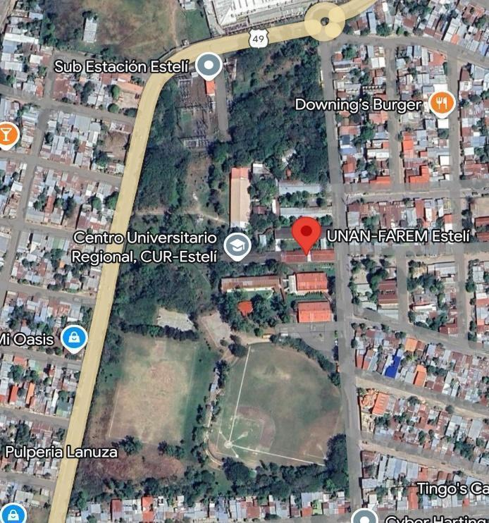
CAPÍTULO I • CONTEXTUALIZACIÓN INSTITUCIONAL
Coordenadas Territoriales, Dispositivos Clínicos y Vinculación Comunitaria
🏛 ESCENARIO TERRITORIAL E INSTITUCIONAL
🗺 MAPA DE UBICACIÓN (CUR-ESTELÍ)
✔ Municipio de Estelí (Norte de Nicaragua): Cabecera departamental caracterizada por un dinámico comercio y una fuerte tradición comunitaria en el uso de flora medicinal, sobadores y botánicas populares.
✔ Recinto Leonel Rugama Rugama: Sede del CUR-Estelí donde convergen alumnos del turno matutino y por encuentro sabatino procedentes de diversos municipios del norte del país.
✔ Clínica Psicosocial y Comunitaria: Dispositivo asistencial clave donde los estudiantes de 4.° y 5.° año brindan atención psicoterapéutica y talleres a la población.
✔ Consultorio Médico Comunitario: Espacio de salud primaria y campañas preventivas interinstitucionales en estrecha alianza con el MINSA.
✔ Línea SAL-3: Inscrito en la sublínea SAL-3.1 (Medicina natural y terapias alternativas), articulado al Plan Nacional de Lucha contra la Pobreza.
Pertinencia Situada: Investigación conectada con las necesidades de salud mental de las comunidades urbanas y rurales de Estelí.
Figura 1 (APA 7): Delimitación del CUR-Estelí, recinto Leonel Rugama Rugama, Estelí, Nicaragua (Cartografía Institucional, 2026).
UNAN-Managua • CUR-Estelí | Departamento de Educación y Humanidades • Carrera de Psicología (2026)
4 / 16

Slide 5
CAPÍTULO I • ARQUITECTURA TELEOLÓGICA
Esquema Articulador de Objetivos de Investigación
🎯 OBJETIVO GENERAL DE LA INVESTIGACIÓN
Explorar la percepción de la Medicina Tradicional, Complementaria e Integrativa (MTCI) como recurso de apoyo en la atención psicológica desde la mirada de actores locales, estudiantes y docentes de Psicología del CUR-Estelí durante el segundo semestre del año 2026.
▶ Articulación Metodológica: Triangulación concurrente de datos cuantitativos (estudiantes) y cualitativos (facilitadores territoriales y claustro docente).
📌 OBJETIVO ESPECÍFICO 1
📌 OBJETIVO ESPECÍFICO 2
📌 OBJETIVO ESPECÍFICO 3
DIAGNÓSTICO CUANTITATIVO (ESTUDIANTES)
Caracterizar los conocimientos conceptuales, normativos y la frecuencia de uso de la MTCI en estudiantes de 4.º y 5.º año de Psicología.
• Foco: Dominio conceptual OMS y leyes sanitarias.
• Muestra: 53 de 4.° año y 15 de 5.° año (n = 68).
EXPLORACIÓN CUALITATIVA (FACILITADORES)
Describir los beneficios percibidos y los posibles efectos desfavorables de la MTCI en el bienestar emocional y mental, desde facilitadores locales.
• Foco: Alivio somático, estigmas y barreras.
• Muestra: 9 terapeutas con hasta 30 años de labor.
FORMULACIÓN PROPOSITIVA (DOCENTES Y ALUMNOS)
Proponer estrategias complementarias para abordar la MTCI en la formación de estudiantes de Psicología, formalizadas en un manual técnico-ético.
• Foco: Algoritmo clínico, mapas de rol y ética.
• Producto: Manual de 18 págs. (Anexo 16.2).
Vía Cuantitativa: I1: Escala Likert (n = 68)
Vía Cualitativa: I2: Semiestructurado (n = 9)
Vía Propositiva: I3 (n = 9) + Manual 18 págs.
UNAN-Managua • CUR-Estelí | Departamento de Educación y Humanidades • Carrera de Psicología (2026)
5 / 16

Slide 6
CAPÍTULO II • MARCO TEÓRICO (1/2)
Bases Conceptuales de la MTCI, Taxonomía OMS y Marco Jurídico Nicaragüense
📚 DESLINDE CONCEPTUAL Y TAXONOMÍA (OMS/OPS)
⚖ MARCO JURÍDICO SANITARIO DE NICARAGUA
• Medicina Tradicional (MT): Saberes ancestrales, indígenas y populares transmitidos oralmente para salvaguardar la salud física y comunitaria (OMS, 2022, 2025). En Nicaragua se arraiga en la etnobotánica viva.
• Medicina Complementaria (MC): Prácticas de atención de salud que no son autóctonas ni forman parte del sistema médico hegemónico, utilizadas coadyuvantemente sin sustituir a la alopatía (OMS, 2022).
• Medicina Integrativa (MI): Coordinación sinérgica de tratamientos convencionales y complementarios bajo evidencia científica y visión holística de la persona (OPS, 2023).
• Taxonomía de Prácticas (Ley 774 Art. 12): Terapias energéticas (Reiki); manuales (masoterapia, quiropraxia); elementos naturales (hidroterapia); fitoterapia y aromaterapia; y sistémicas.
⚖ Ley No. 774 (Asamblea Nacional, 2012): Ley de Medicina Natural, Terapias Complementarias y Productos Naturales.
▶ Consagra el acceso a la MTCI como un derecho ciudadano inalienable.
▶ Mandata su integración progresiva en la red pública de salud.
⚖ Ley No. 292 (Asamblea Nacional, 1998): Ley de Medicamentos y Farmacias.
▶ Prohíbe de forma terminante al profesional de la Psicología prescribir psicofármacos o remedios farmacológicos.
⚖ Ley No. 759 (Asamblea Nacional, 2011): Ley de Medicina Tradicional Ancestral.
▶ Salvaguarda y reconoce el patrimonio de los pueblos originarios y afrodescendientes.
Paradigma Holístico: El bienestar supera la ausencia de enfermedad; implica el equilibrio entre mente, cuerpo y entorno social.
Delimitación Deontológica: El psicólogo debe alfabetizarse en MTCI no para prescribir, sino para dialogar, psicoeducar y derivar éticamente.
UNAN-Managua • CUR-Estelí | Departamento de Educación y Humanidades • Carrera de Psicología (2026)
6 / 16

Slide 7
CAPÍTULO II • MARCO TEÓRICO (2/2)
Dimensión Psicofisiológica: Articulación Clínica Top-Down y Bottom-Up
🧠 VÍA TOP-DOWN (CORTICAL / REFLEXIVA)
🌿 VÍA BOTTOM-UP (SOMÁTICA / MTCI)
• Mecanismo Neurocognitivo: Opera mediante la corteza prefrontal, el lenguaje reflexivo, la reestructuración de creencias y la narrativa autobiográfica (Laricchiuta et al., 2023).
• Técnicas Propias: Psicoterapia verbal, diálogo socrático, resignificación cognitiva y toma de decisiones informadas.
• Limitación en Crisis: La hiperactivación simpática y el desborde amigdalino bloquean el procesamiento cortical, esterilizando la intervención puramente verbal.
• Mecanismo Neurovegetativo: Incide directamente sobre el sistema nervioso autónomo, la respuesta vagal ventral y los centros subcorticales mediante la modulación propioceptiva (Thomson, 2023).
• Aporte Específico MTCI: Respiración diafragmática, masoterapia tradicional, escaneo corporal y fitoterapia ansiolítica suave (manzanilla, tilo, valeriana).
• Efecto Facilitador: Desactiva la hipertonía miofascial y devuelve al organismo a su ventana de tolerancia, habilitando el procesamiento superior.
🔄 LA SINERGIA CLÍNICA INTEGRATIVA EN SALUD MENTAL
La integración de la MTCI en psicología no sustituye el rigor científico; fundamenta un modelo biopsicosocial completo:
Al calmar la sobrecarga somática y autonómica mediante recursos Bottom-Up (masajes, respiración consciente, infusiones naturales), se instaura una base neurofisiológica de seguridad que optimiza y potencia la psicoterapia reflexiva Top-Down (reestructuración cognitiva y narrativa reflexiva), consolidando una alianza terapéutica culturalmente sensible.
UNAN-Managua • CUR-Estelí | Departamento de Educación y Humanidades • Carrera de Psicología (2026)
7 / 16

Slide 8
CAPÍTULO III • DISEÑO METODOLÓGICO (1/2)
Tipología de Estudio, Paradigma Pragmático y Fases de la Investigación
📐 TIPOLOGÍA Y PARADIGMA METODOLÓGICO
🔄 LAS CUATRO FASES DE LA INVESTIGACIÓN
✔ Enfoque Mixto Concurrente (DIAC): Articula la medición cuantitativa estandarizada (OE1) con la hermenéutica cualitativa (OE2 y OE3), integrándolas dialógicamente en la discusión (Hernández-Sampieri & Mendoza, 2023).
✔ Paradigma Pragmático (Arias, 2023): Supera disputas dogmáticas; supedita el método a la resolución empírica del problema real en la clínica y las aulas del CUR-Estelí.
✔ Nivel y Diseño Temporal: Descriptivo con alcance exploratorio y propositivo; no experimental y transversal (segundo semestre lectivo 2026).
✔ Adscripción Institucional: Campo UNESCO 0313 (Psicología), Línea SAL-3 (UNAN-Managua) y Agenda Nacional de Investigación SETEC 2025–2027.
▶ Fase 1: Preliminar y Fundamentación: Delimitación del problema, formulación de objetivos, revisión de literatura y sistematización del marco jurídico (Leyes 774, 759 y 292).
▶ Fase 2: Diseño y Validación Instrumental: Construcción de los cuestionarios I1, I2 e I3; juicio crítico de 4 expertos universitarios para depurar pertinencia, sintaxis y escala.
▶ Fase 3: Trabajo de Campo y Análisis Empírico: Levantamiento muestral (n = 68 alumnos, n = 9 facilitadores, n = 9 docentes), procesamiento en SPSS v26 y análisis de contenido temático.
▶ Fase 4: Formulación Propositiva del Manual (OE3): Traducción de brechas diagnósticas en el Manual de Estrategias MTCI de 18 páginas para la práctica clínica y docente.
Rigor Metodológico: Validación de instrumentos mediante juicio de 4 expertos universitarios y triangulación concurrente de fuentes.
Producto Final: El proceso investigativo culmina en una herramienta aplicable in extenso en el Anexo 16.2 de la tesis.
UNAN-Managua • CUR-Estelí | Departamento de Educación y Humanidades • Carrera de Psicología (2026)
8 / 16

Slide 9
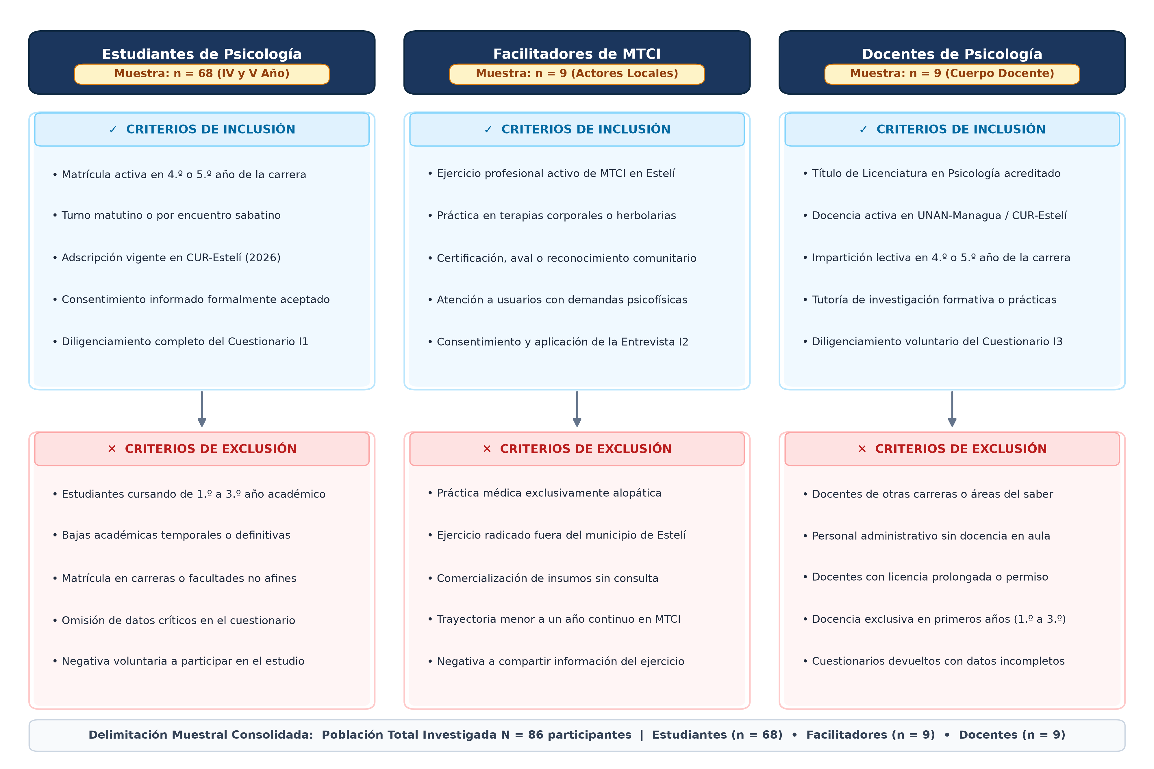
CAPÍTULO III • DISEÑO METODOLÓGICO (2/2)
Unidades de Análisis, Muestra Participante (N = 86) e Instrumentos de Campo
🔍 CRITERIOS DE SELECCIÓN MUESTRAL
👥 TRES UNIDADES DE ANÁLISIS (N = 86)
n = 68
Estudiantes
n = 9
Facilitadores
n = 9
Docentes
1. Estudiantes de Psicología (n = 68): 53 de 4.° año (77.9%) y 15 de 5.° año (22.1%) en turnos matutino y sabatino. Cuestionario I1 (12 ítems Likert y selección múltiple en Google Forms).
2. Facilitadores Locales (n = 9): 7 mujeres y 2 hombres con amplia trayectoria en Estelí. Cuestionario cualitativo semiestructurado I2 (11 preguntas abiertas).
3. Claustro Docente-Psicólogos (n = 9): Profesores activos de grado y posgrado. Cuestionario reflexivo I3 (14 preguntas abiertas sobre pertinencia curricular).
Figura 2 (APA 7): Flujograma de inclusión y exclusión aplicado a estudiantes, facilitadores y docentes (Elaboración propia, 2026).
Triangulación Concurrente: Convergencia de la medición estandarizada con la fenomenología territorial y pedagógica.
UNAN-Managua • CUR-Estelí | Departamento de Educación y Humanidades • Carrera de Psicología (2026)
9 / 16

Slide 10
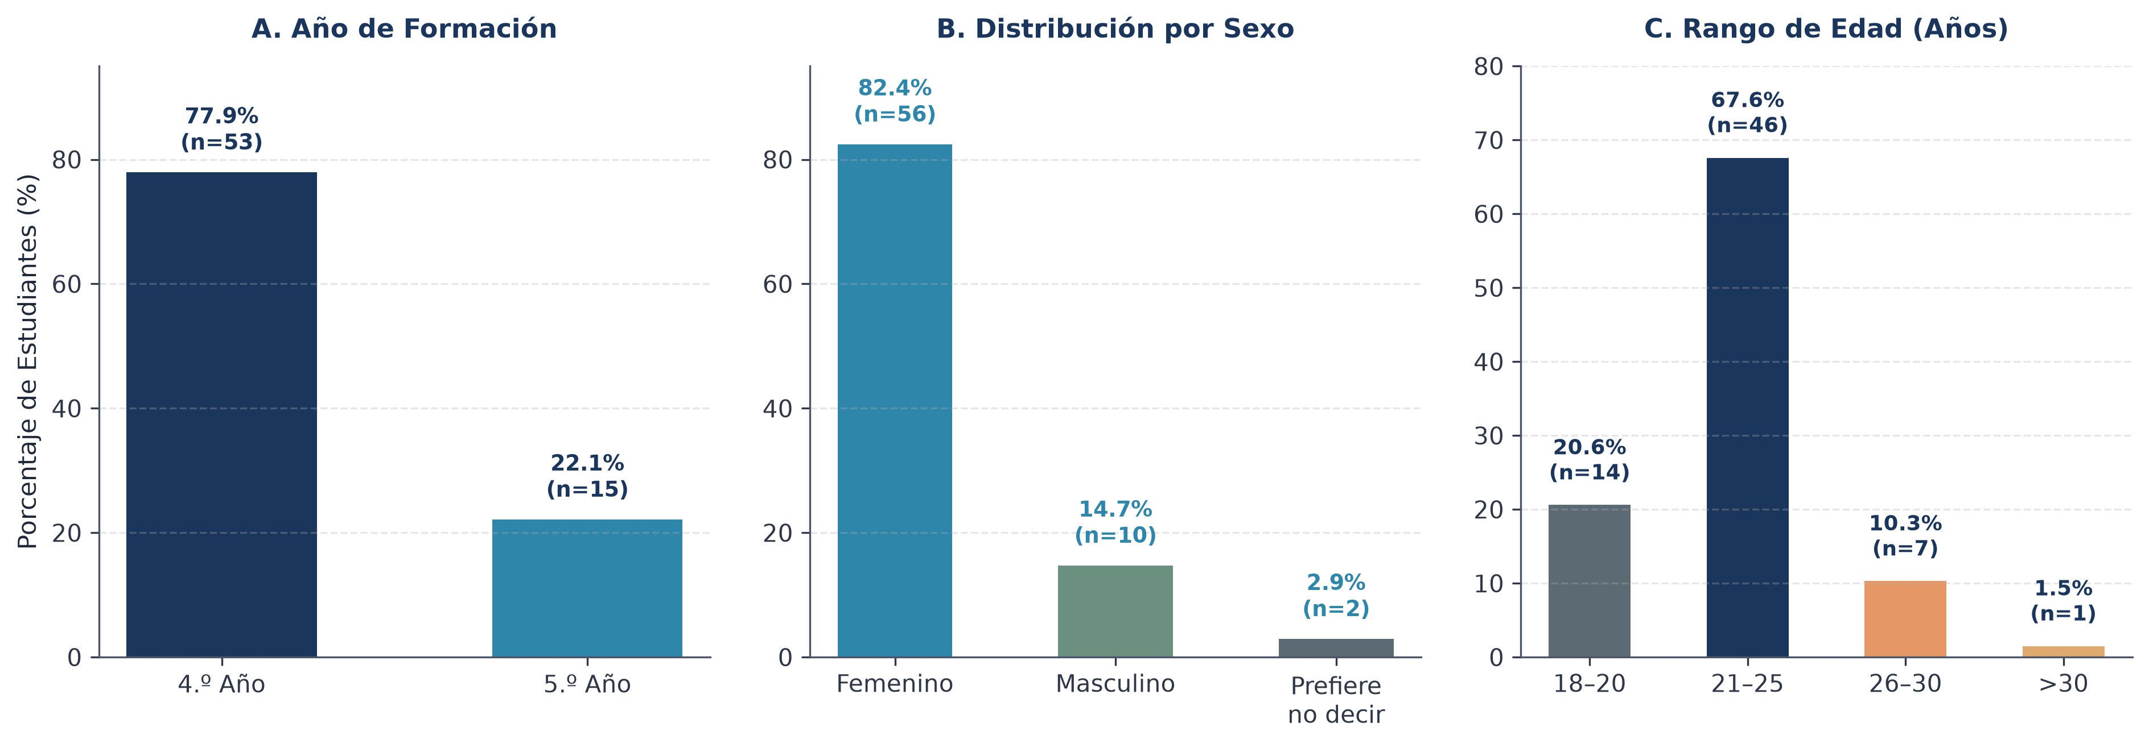
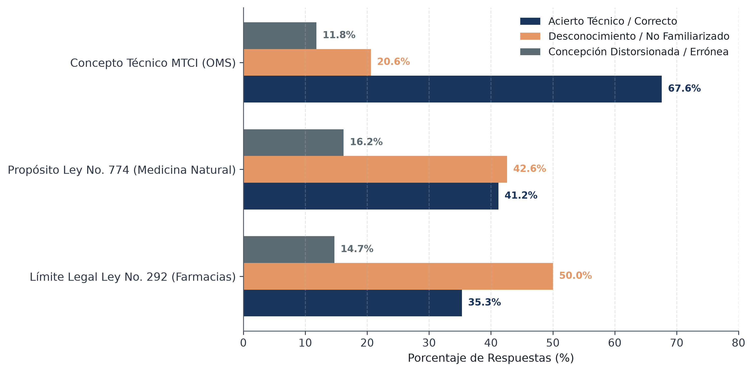
CAPÍTULO IV • RESULTADOS EMPÍRICOS (1/4)
Caracterización de la Muestra Estudiantil y Brecha de Conocimiento Normativo (OE1)
📊 CARACTERIZACIÓN SOCIODEMOGRÁFICA (n = 68)
⚠️ BRECHA COGNITIVO-NORMATIVA EN ESTUDIANTES
• Feminización: 82.4% mujeres (n = 56) y 14.7% varones (n = 10).
• Colectivo joven: 61.8% entre 20 y 22 años; 26.5% entre 23 y 25 años.
• Nivel formativo: 77.9% en 4.º año y 22.1% en 5.º año preprofesional.
• Dominio Conceptual: 67.6% acierta la definición OMS, pero 75.0% no conoce su aplicación.
• Desconocimiento Ley No. 774: 58.8% desconoce el marco legal de la MTCI en el país.
• Desconocimiento Ley No. 292: 64.7% desconoce la inhabilitación para prescribir fármacos.
Perfil Formativo: Población predominantemente femenina, joven y en culminación de prácticas clínicas.
Alerta Formativa: La brecha jurídica expone a los futuros profesionales a dilemas deontológicos y riesgos de mala praxis.
UNAN-Managua • CUR-Estelí | Departamento de Educación y Humanidades • Carrera de Psicología (2026)
10 / 16

Slide 11
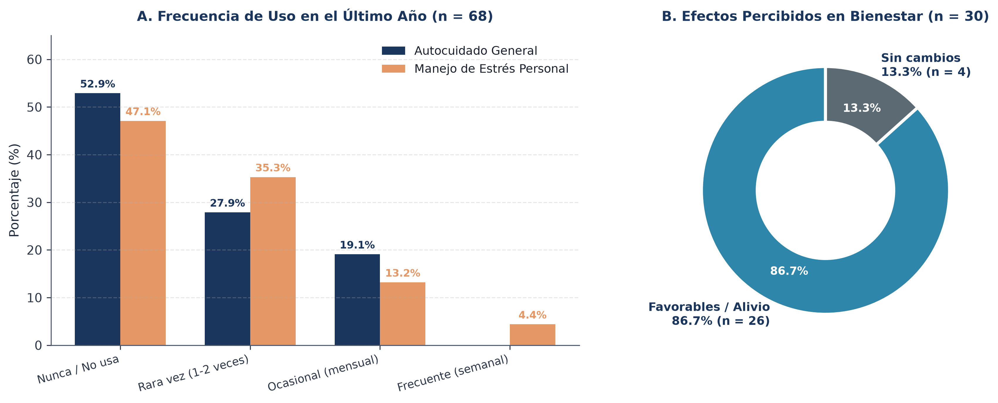
CAPÍTULO IV • RESULTADOS EMPÍRICOS (2/4)
La Paradoja Formativa y la Eficacia Subjetiva del Autocuidado Somático (OE1)
⚖️ LA GRAN PARADOJA FORMATIVA ESTUDIANTIL
🧘 USO PERSONAL Y EFICACIA SOMÁTICA PERCIBIDA
89.7%
VALIDA LA PERTINENCIA CLÍNICA DE LA MTCI EN PSICOTERAPIA
88.2%
AUTOPERCIBE PREPARACIÓN INSUFICIENTE O NULA PARA DERIVAR
86.8%
AUTOPERCIBE PREPARACIÓN INSUFICIENTE O NULA PARA PSICOEDUCAR
• Carácter Reactivo: 52.9% no usa la MTCI de forma preventiva; acuden ante sobrecarga.
• Bienestar Somático: 86.7% reporta efectos favorables o muy favorables en relajación.
• Seguridad Clínico-Empírica: 0.0% de efectos adversos reportados en la muestra.
Paradoja Medular: Convicción ética plena sobre el valor de la MTCI, pero con total desamparo procedimental y curricular.
Eficacia Somática: El estudiantado experimenta en primera persona la eficacia del alivio somático frente al estrés académico.
UNAN-Managua • CUR-Estelí | Departamento de Educación y Humanidades • Carrera de Psicología (2026)
11 / 16

Slide 12
CAPÍTULO IV • RESULTADOS EMPÍRICOS (3/4)
Perspectiva de Facilitadores Locales de Estelí y Claustro Docente (OE2 y OE3)
🌿 FACILITADORES LOCALES DE ESTELÍ (n = 9)
🎓 CLAUSTRO DOCENTE-PSICÓLOGOS (n = 9)
77.8%
Mujeres (n=7)
44.4%
>20 Años Exp.
100%
Alivio Somático
100%
Apoyo Curricular
88.9%
Talleres Vivenciales
100%
Base en Evidencia
📍 Cobertura y Terapias: Concentrados en Estelí urbano (77.8%); oferta en masoterapia, fitoterapia, reflexología, ayurveda y reiki.
⚡ Alivio Somático Directo (100%): Constatan reducción drástica de hiperactivación simpática y tensión miofascial; 88.9% observa mayor apertura emocional reflexiva.
🛑 Estigma Sociocultural (100%): Enfrentan con frecuencia mitos, tabúes y prejuicios religiosos en la población urbana y rural sobre la medicina natural.
💰 Factor Económico (77.8%): La limitada capacidad adquisitiva de usuarios vulnerables interrumpe la continuidad y adherencia a los tratamientos.
🏛 Inserción Curricular Unánime: La totalidad del claustro (100%) respalda incorporar la MTCI en el currículo bajo enfoque crítico, laico, bioético y con base científica.
🔬 Metodologías Priorizadas: Rechazan la enseñanza memorística; priorizan talleres prácticos (88.9%), intercambios dialógicos (77.8%) e investigación formativa (66.7%).
⚖ Competencias Indispensables: Formar en juicio clínico crítico, delimitación estricta del rol, prevención de riesgos e interacciones adversas y derivación ética.
📚 Formación Docente Continua: El profesorado demanda capacitación institucional en neurobiología somática y regulación Bottom-Up.
Desafío Territorial: Persisten trabas burocráticas de acreditación (22.2%) y asimetría con el sistema biomédico hegemónico.
Propuesta Docente: Creación urgente de un Comité de Ética y Delimitación Profesional en el CUR-Estelí.
UNAN-Managua • CUR-Estelí | Departamento de Educación y Humanidades • Carrera de Psicología (2026)
12 / 16

Slide 13

CAPÍTULO V • PROPUESTA OPERATIVA (OE3)
Manual de Estrategias de MTCI para la Formación y Práctica Psicológica
📘 PRODUCTO PROPOSITIVO (OE3)
📋 ESTRUCTURA MODULAR DEL MANUAL (8 MÓDULOS TEMÁTICOS)
▶ Módulo 1: Fundamentos y Marco Legal:
Definición OMS (2025); marco de Leyes 774, 759 y 292 de Nicaragua.
▶ Módulo 2: Principios Deontológicos:
Consentimiento informado intercultural; regla de oro: complementariedad sin sustitución.
▶ Módulo 3: Mapa Analítico de Prácticas:
Clasificación en 4 niveles de rol clínico (directo, psicoeducación, precaución, alerta).
▶ Módulo 4: Algoritmo de Toma de Decisiones:
Protocolo secuencial de 4 pasos para derivación clínica informada.
▶ Módulo 5: Habilidades Comunicacionales:
Técnicas de entrevista abierta para superar el ocultamiento terapéutico.
▶ Módulo 6: Articulación Intersectorial:
Criterios de idoneidad y referencia/contrarreferencia con facilitadores.
▶ Módulo 7: Ruta Formativa Universitaria:
Secuencia pedagógica en 3 etapas y propuesta de asignatura electiva.
▶ Módulo 8: Soporte Institucional CUR-Estelí:
Creación del Comité de Ética y 4 acciones de capacitación docente.
• Manual Técnico-Ético (18 páginas in extenso).
• Destinatarios: Docentes y practicantes (4.° y 5.° año).
• Dispositivo: Clínica Psicosocial CUR-Estelí.
• Documento: Adjunto en Anexo 16.2.
Propósito Central: No habilita como terapeutas alternativos; dota de discernimiento ético para explorar y derivar.
Herramienta Diagnóstica Anexa: El manual incorpora la adaptación transcultural del inventario I-CAM-Q para la exploración clínica estandarizada en Nicaragua.
UNAN-Managua • CUR-Estelí | Departamento de Educación y Humanidades • Carrera de Psicología (2026)
13 / 16

Slide 14
CAPÍTULO VI • SÍNTESIS CONCLUSIVA
Conclusiones Centrales de la Investigación (Triangulación de Objetivos)
🎯 SÍNTESIS DE CONCLUSIONES POR OBJETIVO DE INVESTIGACIÓN
1. Cumplimiento del Objetivo General: Los tres colectivos participantes (N = 86) validan unánimemente la pertinencia de la MTCI como coadyuvante en la atención psicológica, condicionada a un enfoque ético, científico y respetuoso de los límites profesionales.
2. Perfil y Paradoja Estudiantil (OE1): El estudiantado posee buen dominio conceptual general (67.6%) y alta eficacia subjetiva de uso (86.7%), pero padece vacíos jurídicos (58.8% desconoce Ley 774; 64.7% desconoce Ley 292) y profunda desprotección para derivar (88.2%) y psicoeducar (86.8%).
3. Oferta Territorial y Barreras de Estelí (OE2): Facilitadores con hasta 30 años de experiencia constatan 100% de alivio de sobrecarga muscular y mayor receptividad afectiva (88.9%), debiendo sortear prejuicios socioculturales (100%) y barreras económicas de usuarios (77.8%).
4. Consenso Curricular del Claustro Docente (OE3): 100% del profesorado apoya la inserción transversal de la MTCI bajo metodologías activas y vivenciales (88.9%), demandando formación profesoral en regulación somática y comités bioéticos.
5. Logro Propositivo del Manual de Estrategias: Se construyó exitosamente el Manual de Estrategias MTCI de 18 páginas (Anexo 16.2), dotando al CUR-Estelí de algoritmos de decisión clínica, pautas contra el ocultamiento y el inventario I-CAM-Q.
Conclusión Fundamental: La MTCI constituye un recurso de apoyo legítimo que robustece la alianza terapéutica cuando se aplica con rigor deontológico y delimitación del rol.
UNAN-Managua • CUR-Estelí | Departamento de Educación y Humanidades • Carrera de Psicología (2026)
14 / 16

Slide 15
CAPÍTULO VI • DIRECTRICES PROSPECTIVAS
Recomendaciones Estratégicas para Estudiantes, Docentes, Universidad y MINSA
👩‍🎓 PARA EL ESTAMENTO ESTUDIANTIL
👨‍🏫 PARA EL CLAUSTRO DOCENTE
• Estudiar y respetar estrictamente las Leyes No. 774 y 292 (prohibición legal de prescribir fármacos).
• Aplicar el algoritmo de decisión clínica del manual durante las prácticas en la Clínica Psicosocial.
• Explorar empáticamente el uso de MTCI en consulta para erradicar el ocultamiento terapéutico.
• Vivenciar el autocuidado somático (respiración diafragmática, escaneo corporal y distensión).
• Transversalizar contenidos de MTCI en asignaturas de Psicología Clínica, Comunitaria y Ética.
• Priorizar metodologías vivenciales activas: análisis de casos clínicos y talleres de autorregulación.
• Enseñar la derivación interdisciplinaria hacia facilitadores certificados y médicos tratantes.
• Capacitarse institucionalmente en neurobiología del estrés y regulación somática Bottom-Up.
🏛 PARA LA GESTIÓN DEL CUR-ESTELÍ
🌿 PARA EL SISTEMA DE SALUD Y FACILITADORES
• Formalizar la aprobación institucional del Manual de Estrategias MTCI (Anexo 16.2).
• Constituir el Comité de Ética y Delimitación Profesional en el recinto universitario.
• Formalizar convenios de cooperación con el MINSA-Estelí para pasantías y ferias comunitarias.
• Evaluar a mediano plazo la creación de la asignatura electiva 'Psicología Integrativa'.
• Difundir los mecanismos de habilitación y registro oficial contemplados en la Ley No. 774.
• Habilitar canales de interconsulta y referencia bidireccional entre psicólogos y terapeutas.
• Fomentar la exploración desestigmatizada de remedios herbolarios en centros de salud primaria.
• Mantener el compromiso ético de complementariedad sin pretender sustituir tratamientos médicos.
UNAN-Managua • CUR-Estelí | Departamento de Educación y Humanidades • Carrera de Psicología (2026)
15 / 16

Slide 16
UNIVERSIDAD NACIONAL AUTÓNOMA DE NICARAGUA, MANAGUA
CENTRO UNIVERSITARIO REGIONAL DE ESTELÍ • RECINTO LEONEL RUGAMA RUGAMA
¡A la libertad por la Universidad!
Muchas Gracias por su Atención
Espacio Abierto para Preguntas, Comentarios y Defensa Oral ante el Honorable Tribunal Examinador
👤 SUSTENTANTES
• Dina Fabiola García Torres
• Tatiana Paola López Ramos
• Engel Enoc Zamora Velásquez
🎓 TUTORÍA ACADÉMICA
• Dra. Tania Libertad Pérez Guevara
Docente Investigadora • CUR-Estelí
Asesoría Temática y Metodológica
🏛 DEFENSA DE GRADO
Licenciatura en Psicología
Recinto Leonel Rugama Rugama
Estelí, Nicaragua • Octubre, 2026

